Slide 1
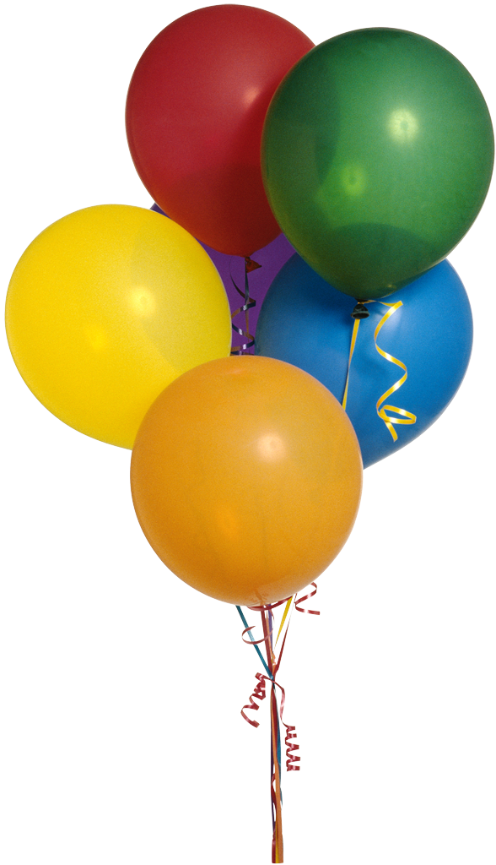
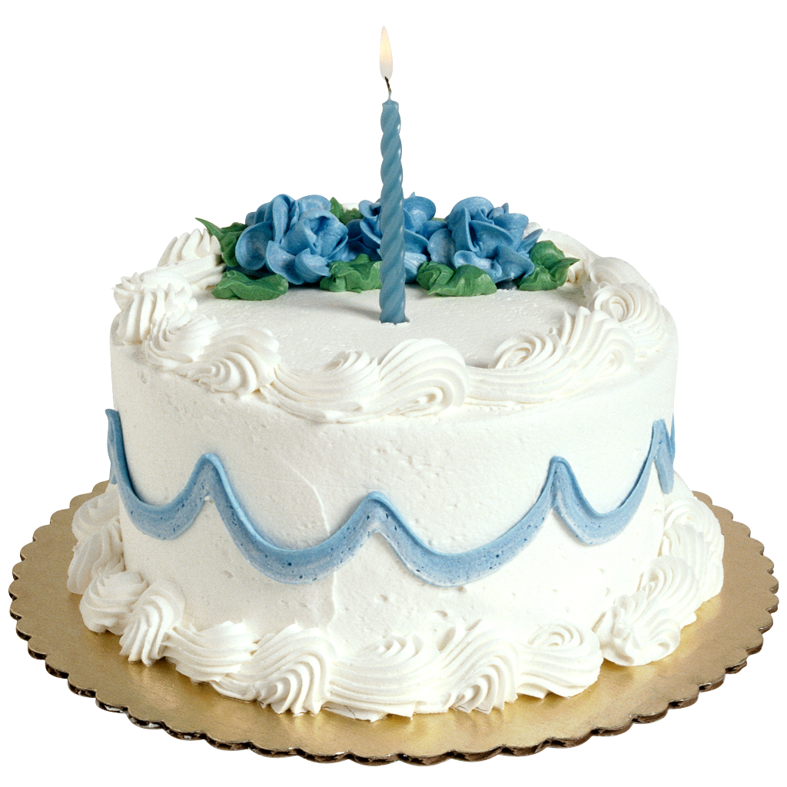
Una fiesta de cumpleaños
Vocabulario

Slide 2
Antes de Empezar
No se olviden de sacar apuntes en sus cuadernos de español. Sólo apunten las palabras azules. No escriban todo.
Pueden pausar o volver a la página anterior.
Si tienen preguntas or comentarios no se olviden de escribirlos.
Llenen el formulario de Google después de mirar la presentación.

Slide 3
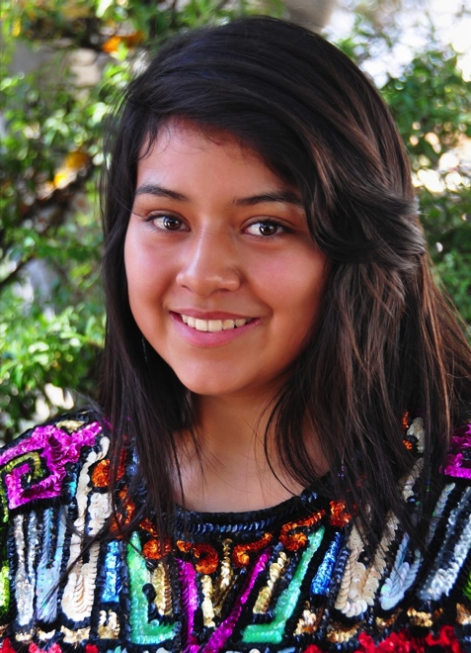
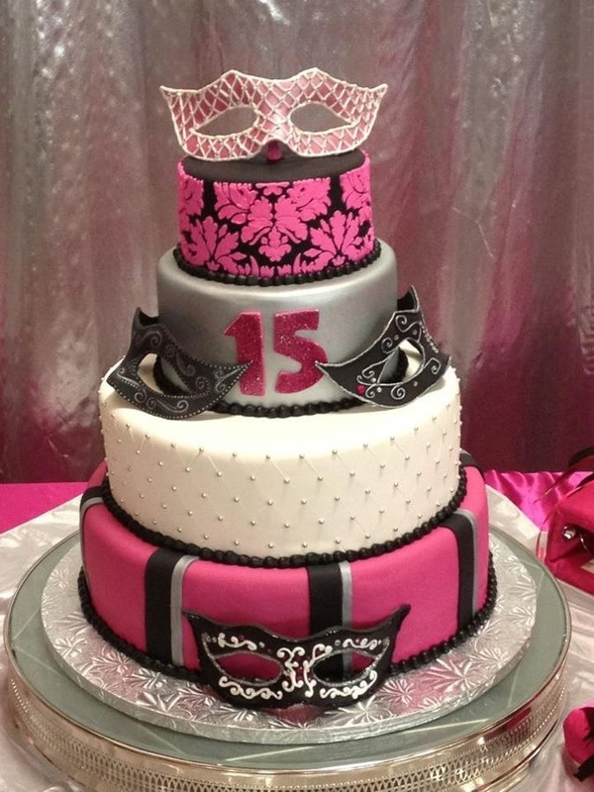
¡Hola! Me llamo Carolina, hoy es el cumpleaños de mi hermana, Sofia. Ella cumple 15 años y vamos a celebrar su fiesta de quince años.

Slide 4
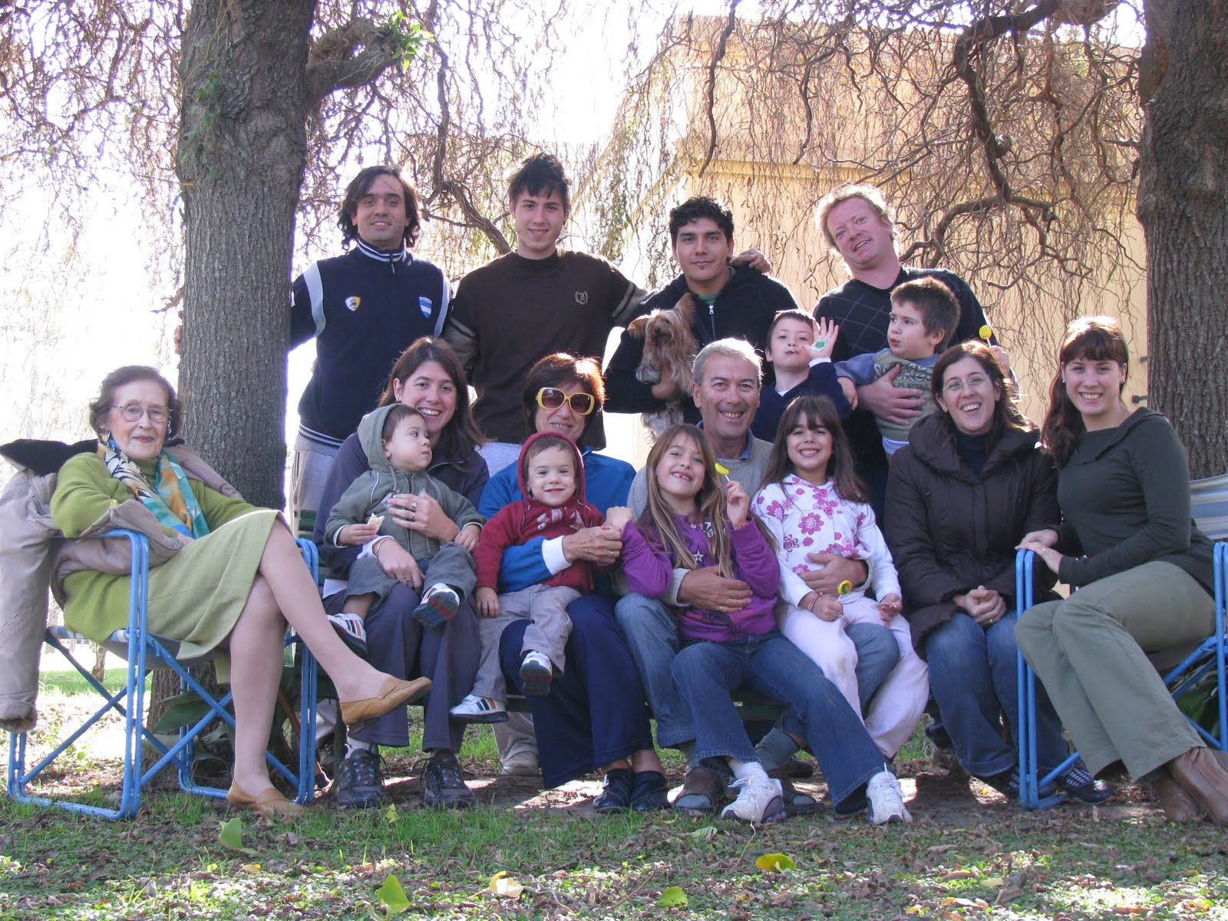
Aquí está mi familia. Tengo tres hermanos, mi hermana mayor tiene 15 años, yo tengo 13 años, y mi hermano menor sólo tiene 10 años. Además, tengo 10 primos y muchos tíos

Slide 5
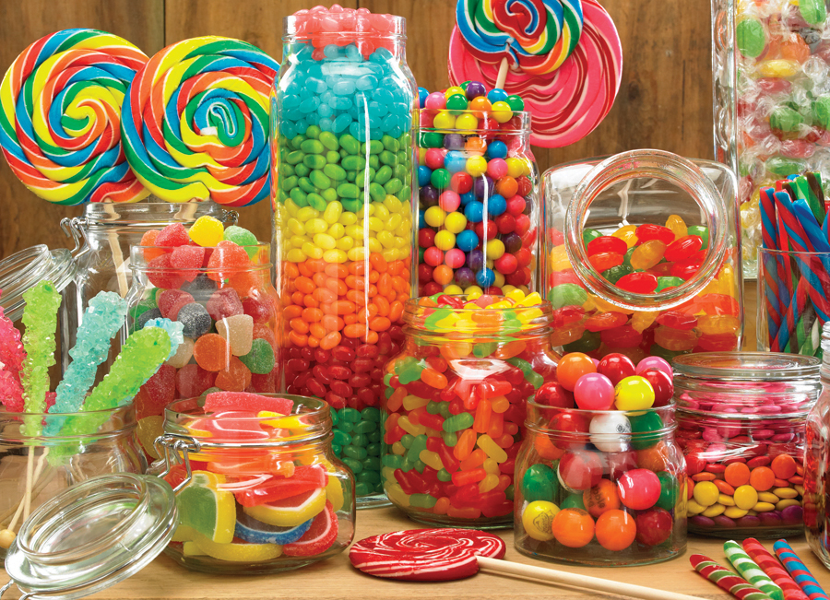
Para prepararnos para la fiesta los miembros de mi familia van a ayudar. Mi tía va a hacer el pastel, mis abuelos van a comprar las decoraciones. Necesitamos los globos, la piñata, el papel picado, las luces, las flores, y los dulces.

Slide 6
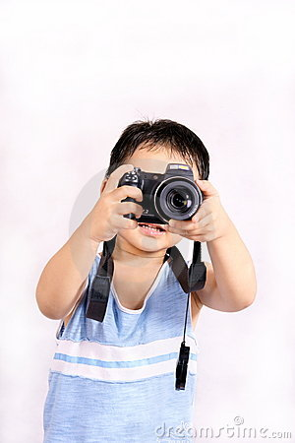
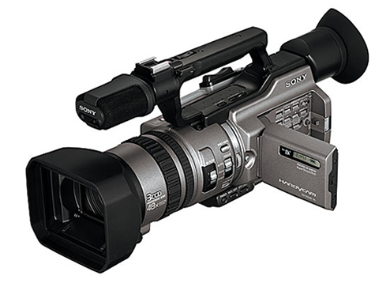
Mi primo va a sacar fotos con su cámara. Mi hermano menor tiene que comprar su regalo y mi padre va a hacer un video porque le encanta los videos.

Slide 7
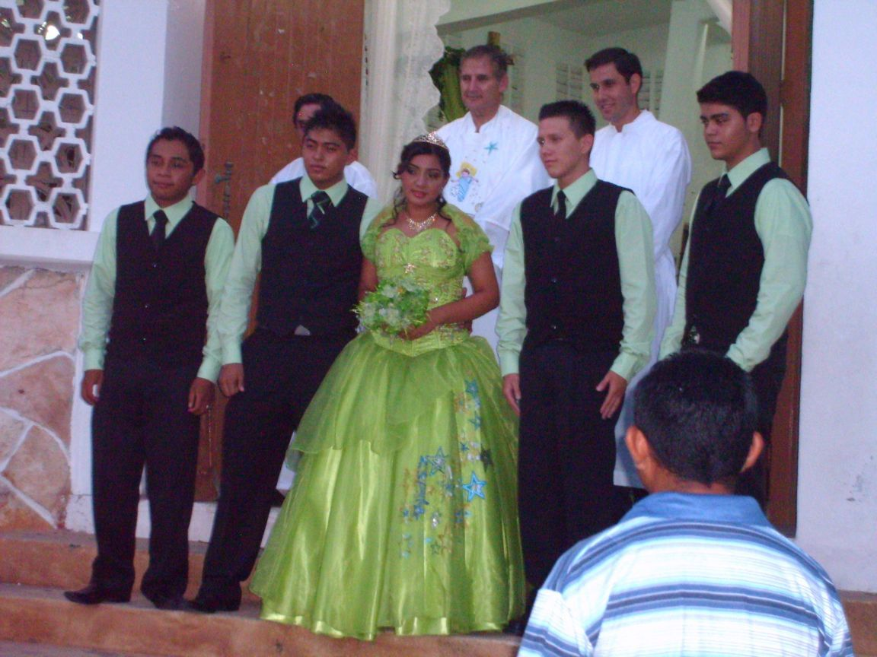
Me gusta mucha las fiestas, especialmente los quinces. Va a hacer una ocasión muy especial para la quinceañera. Toda la familia va a comer y bailar toda la noche.
¡Feliz Cumpleaños Sofia!

